Slide 1
NERO CLAUDIUS DRASUS GERMANICUS CAESAR
( eig. Lucius Domitius Ahenobarbus )
4.Kaiser der julisch-claudischen Dynastie
Von Melissa, Sura, Milla und Daniel

Slide 2
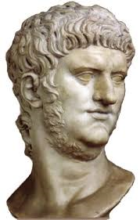
Themenbereiche
Abstammung
Kindheit
Aufstieg
Ehen
SEINE MORDE
Sein Untergang

Slide 3
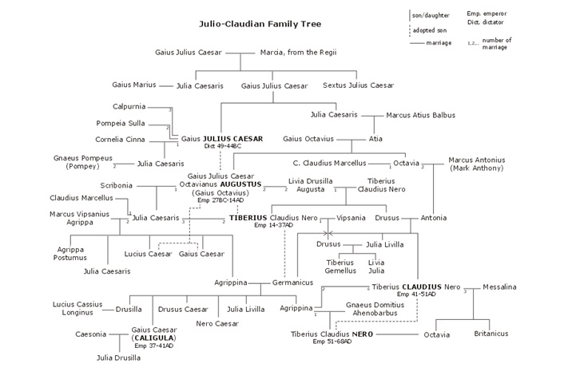
Abstammung

Slide 4
Kindheit
*15. Dezember 37 nach Christus ( Antium )
Mit 3 Jahren → Vater gestorben
Mutter verbannt
v. Tante Lepida adoptiert
Mit 11 Jahren v. Claudius adoptiert
Bruder: Britannicus

Slide 5
Aufstieg
Getreide - und Geldspenden
Claudius Tod → Herrschaft
„Regeln des Augustus“
Verfechter der Kunst (Schauspiele, Gesang,..)
4-mal Konsul

Slide 6
Ehen
Frauen | Wann gestorben/ getötet ? | Warum getötet ?
Oktavia | 62 n. Chr. | weil sie anscheinend Ehebruch begangen habe (LÜGE)
Poppaea Sabina | 65 n. Chr. | weil sie krank und schwanger war
Statilia Messalina | 68 n. Chr. | ~überlebt~
Sporus | 69 n. Chr. | ~Selbtmord~

Slide 7
Seine Morde
Britannicus → vergiftet wegen Rivalität
Agrippina → in Villa ermordet
Octavia → zuerst verbannt, dann Pulsadern aufgeschnitten und erstickt
Poppaea → scheinbar durch Tritt in Unterleib während Schwangerschaft getötet
Marcus Iulius Vestinus Atticus → zum Selbstmord gezwungen
Tante auch ermordet

Slide 8
Sein Untergang
Galba → Feind
einige Heere übergelaufen
wollte nach Ägypten fliehen
nicht geschafft → bei Freunden um Hilfe ersucht, jedoch wollte keiner helfen
Zum Staatsfreind ausgerufen
→SELBSTMORD

Slide 9
Großer Brand Roms
Maja, Dajana, Kim, Richard & Tobias

Slide 10
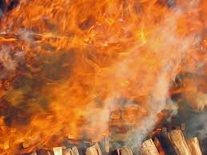
Inhalt
Informationen
Brandverlauf
Wiederaufbau

Slide 11
Informationen
19 – 26 Juli 64
Unter Kaiser Nero
4 Bezirke komplett niedergebrannt, 7 nur teilweise
Entstand in den Buden des Circus Maximus
Nero gab den Christen die Schuld

Slide 12
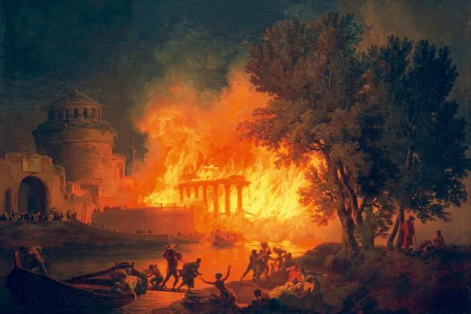
Brandverlauf
Breitet sich schnell in nordöstlicher Richtung aus
Löschmöglichkeiten der Feuerwehr äußerst begrenzt
Arbeiten mit Brandschneisen und Gegenfeuern
Brand wurde am 24 Juli gestoppt (6 Tage nach Beginn)

Slide 13
Wiederaufbau
Schuttabfuhr und Wiederaufbau sofort gestartet
Klarer Plan wurde verfolgt
Präventive Maßnahmen wurden ergriffen
Besänftigung der Götter

Slide 14
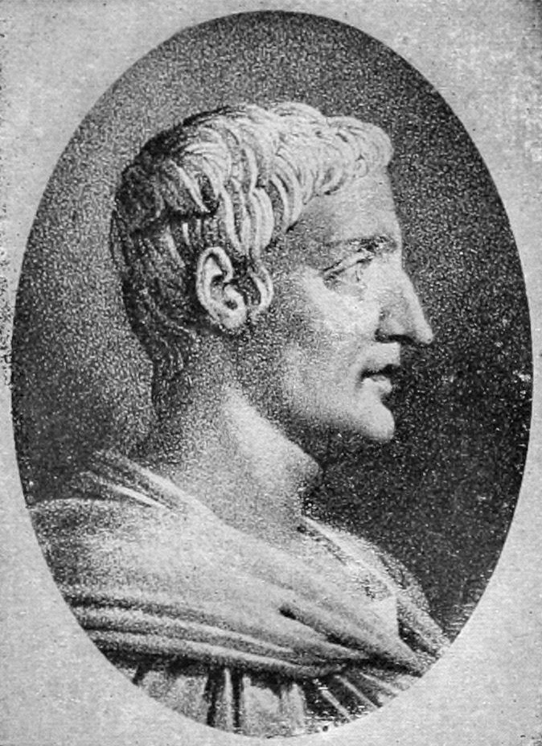
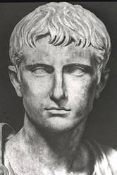
Tacitus & Sueton
Leben und Werke

Slide 15
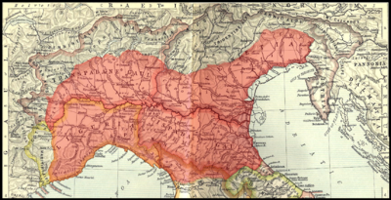
Publius Cornelius Tacitus
*um 58 n. Chr.
† um 120 n. Chr.
Beheimatet in der Gallia Cisalpina
Verheiratet
Historiker+ Senator
Römischer Konsul und Prokonsul

Slide 16
Werke von Tacitus
Erhaltene Werke:
Agricola
Germania
Dialogus de oratoribus (Autorschaft umstritten)
Historiae
Annales

Slide 17
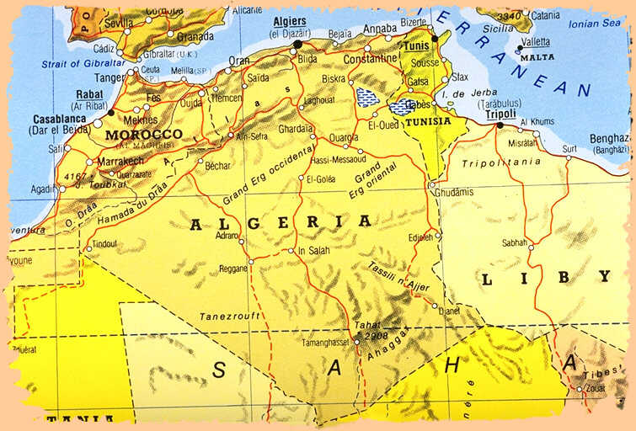
Gaius Suetonius Tranquillus
*70 n. Chr.
† 122 n. Chr.
Hippo Regius (bei Karthago)
Schriftsteller + Verwaltungsbeamter
Richter + Priesteramt

Slide 18
Werke von Sueton
De vita Caesarum / Caesarenleben
De viris illustribus / Berühmte Männer

Slide 19
Referat der Lateingruppe der 6G-Schüler

